Slide 1
Notes:
Esta plantilla se debe usar como archivo de inicio para presentaciones externas de la Contaduría General de la nación. En formato presentación en pantalla 16:10
Nota
Use la sección Notas para las notas de entrega o para proporcionar detalles adicionales al público. Vea las notas en la vista Presentación durante la presentación.
Tenga en cuenta el tamaño de la fuente (es importante para la accesibilidad, visibilidad, grabación en vídeo y producción en línea)
Colores coordinados
Preste especial atención a los gráficos, diagramas y cuadros de texto.
Tenga en cuenta que los asistentes imprimirán en blanco y negro o escala de grises. Ejecute una prueba de impresión para asegurarse de que los colores son los correctos cuando se imprime en blanco y negro puros y escala de grises.
Gráficos y tablas
En breve: si es posible, use colores y estilos uniformes y que no distraigan.
Etiquete todos los gráficos y tablas y no olvide colocar la fuente de donde se toman las imágenes o los gráficos (Derechos de autor)

Slide 2





Slide 3
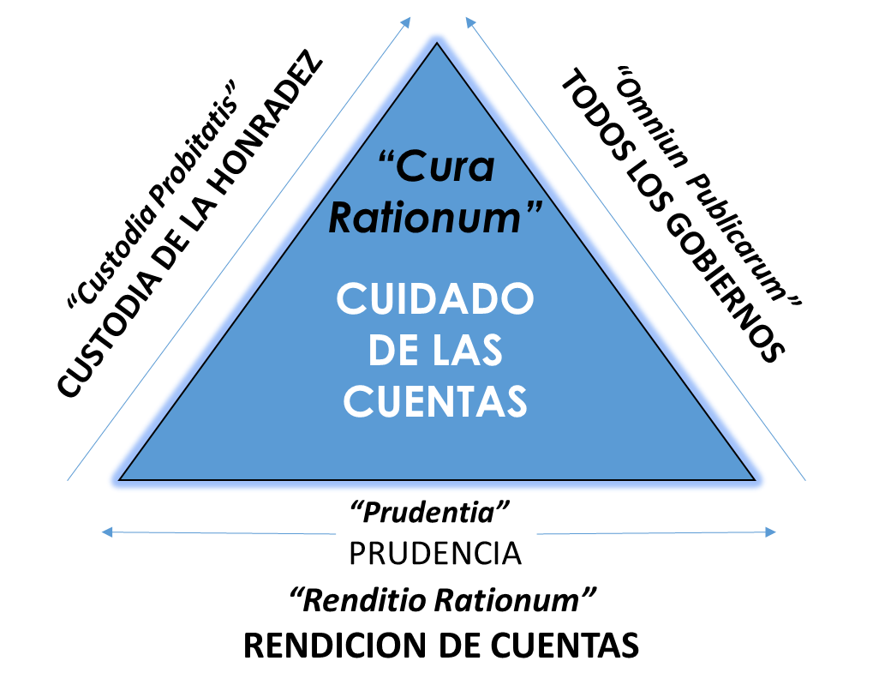

Slide 4



CONVERGENCIA CONTABLE PÚBLICA Y
CONTROL INTERNO CONTABLE …
… Una Realidad

Slide 5
G E R E N C I A Y
C O N T A B I L I D A D P Ú B L I C A
Contabilidad para el Buen Gobierno de las organizaciones adecuación de la Contabilidad Pública a un nuevo concepto de Rendición de Cuentas (“Accountability”).
A partir de experiencia, en qué consiste “La Nueva Gerencia Pública” ? (New Public Management)
La “Nueva Gerencia Pública” intenta trasladar la cultura de
orientación de los resultados a las organizaciones del sector público mediante la introducción de algunas reformas estructurales en la gestión.

Slide 6


BUEN GOBIERNO
TAMBIÉN ES:
de las cuentas públicas
más que un VALOR…un BENEFICIO en términos de:
VISIBILIDAD
TOMA DE DECISIONES
CONTROL
LENGUAJE DE LOS GOBIERNOS

Slide 7

¿PORQUÉ LAS CUENTAS PÚBLICAS SON Y DEBEN SER PÚBLICAS ?

Slide 8

Estados Contables Consolidados
SECTOR PÚBLICO - NIVEL NACIONAL - NIVEL TERRITORIAL
A 31 de diciembre 2016

Slide 9
MODELOS DE CONTABILIDAD
- CONVERGENCIA -
1. Empresas que cotizan en el mercado de valores, o que captan o administran ahorro del público
2. Empresas que no cotizan en el mercado de valores, y que no captan ni administran ahorro del público
3. Entidades de gobierno
NIIF
Resoluciones
(743 / 13)
037 /17
MODELOS
DE
CONTABILIDAD
NIIF
Resolución
414 / 14
NICSP
Resolución
533 / 15

Slide 10


RESOLUCIÓN 533
(8-10-15)
Incorpora en el Régimen de Contabilidad Pública, el Marco Normativo Aplicable a Entidades de Gobierno

Slide 11
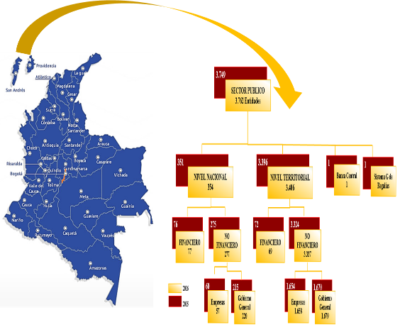
Transparencia
Eficiencia
Eficacia
Efectividad
Ecología
Equidad
Confiabilidad
Las cifras
del País dependen
de TODOS:
Incluyendo
su ENTIDAD!

Slide 12
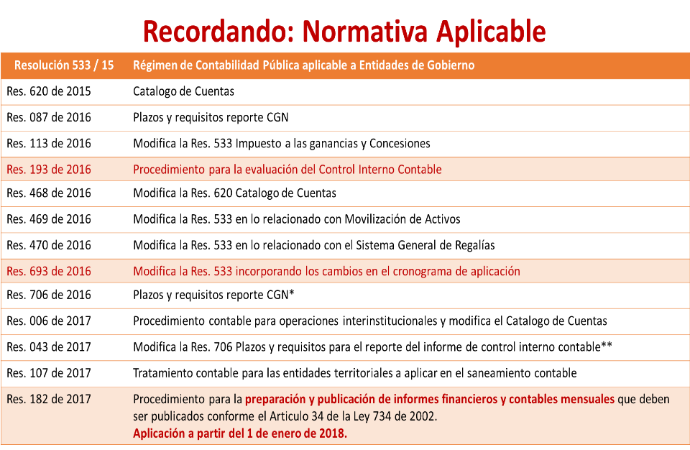

Slide 13
Resolución 116 de 2017
“Por la cual se incorpora, al Marco Normativo para Entidades de Gobierno, el Procedimiento contable para el registro de los procesos judiciales, arbitrajes, conciliaciones extrajudiciales y embargos sobre cuentas bancarias, y se modifica el Catálogo General de Cuentas de dicho Marco Normativo”
Resolución 525 de 2016
“Por la cual se incorpora, en el Régimen de Contabilidad Pública, la Norma de Proceso Contable y Sistema Documental Contable.”
Resolución 674 de 2016
“Por la cual se establece el procedimiento contable para la supresión de cuotas partes pensionales ordenada por el artículo 78 de la Ley 1753 de 2015, reglamentado por el Decreto 1337 de 2016”

Slide 14
¿Por qué se dió la Modificación del Cronograma de Implementación?
Modificación del Cronograma para la implementación incorporado en la Resolución 693 de 2016
Oficios y reuniones de las entidades con la CGN solicitando la ampliación del plazo por limitaciones de tipo técnico, operativo, administrativo y presupuestal
Como resultado de las encuestas realizadas a las entidades, en donde se evidenciaron dificultades en:
Reconocimiento y medición: propiedades, planta y equipo, bienes de uso público, CXC, intangibles e inventarios
Sistemas de información: los aplicativos contables no están preparados para soportar cambios normativos
Recursos humanos: no se cuenta con personal suficiente y capacitado
Depuración contable: cuentas contables pendientes de depuración que requieren de un tiempo considerable
Recursos económicos insuficientes: presupuestos insuficiente para adelantar el proceso de manera integral

Slide 15


Importancia del Saneamiento Contable
Articulo 355 de la Ley 1819 de 2016: Requerimiento de proceso de depuración contable para entidades territoriales
Resolución CGN 107 de 2017 Cumplimiento al saneamiento contable requerido en el Art. 355
Circular Conjunta No. 001
Auditoria General de la República y CGN
Termino de dos años a partir de la vigencia de la Ley 1819
Circular Conjunta No. 002
Procuraduría General de la Nación y CGN
Responsabilidad a cargo del Representante Legal
Cumpla con las características cualitativas fundamentales de la información financiera: Relevancia y Representación fiel
Garantizar que la información financiera de los primeros Estados Financieros conforme a la Res. 533 de 2015

Slide 16
LEY 1819
(29-12-16)
Por medio de la cual se adopta una reforma tributaria estructural, se fortalecen los mecanismos para la lucha contra la evasión y la elusión fiscal, y se dictan otras disposiciones.
ARTÍCULO 355. SANEAMIENTO
CONTABLE.
Las entidades territoriales deberán adelantar el proceso de depuración contable a que se refiere el artículo 59 de la Ley 17 39 de 2014, modificado por el artículo 261 de la Ley 1753 de 2015. El término para adelantar dicho proceso será de dos (2) años contados a partir de la vigencia de la presente ley. El cumplimiento de esta obligación deberá ser verificado por las contralorías territoriales.

Slide 17
Su entidad no es la única!
Este proceso involucra a todas las entidades de Gobierno del Sector Público
CRONOGRAMA PARA ENTIDADES DE GOBIERNO
2015 y 2017
2 0 1 8
PERÍODO DE PREPARACIÓN OBLIGATORIA
PERÍODO DE APLICACION
Enero 1: Preparación y determinación de saldos iniciales a 01-01-2018.
No se estableció periodo de transición., para la aplicación del marco del marco normativo.
No hay elaboración de un balance de apertura
Actividades de preparación: Capacitación, Depuración y Determinación de Saldos Iniciales, Definición de Políticas Contables, Ajustes a los Sistemas de Información para la Aplicación del Nuevo Marco Normativo.

Slide 18
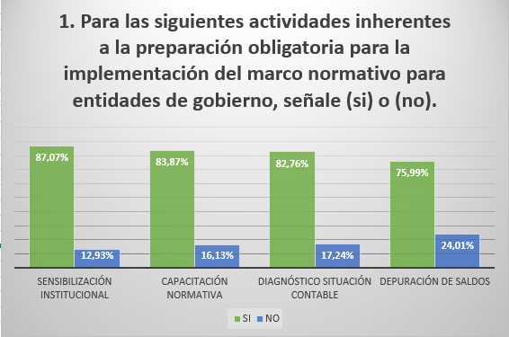

Slide 19
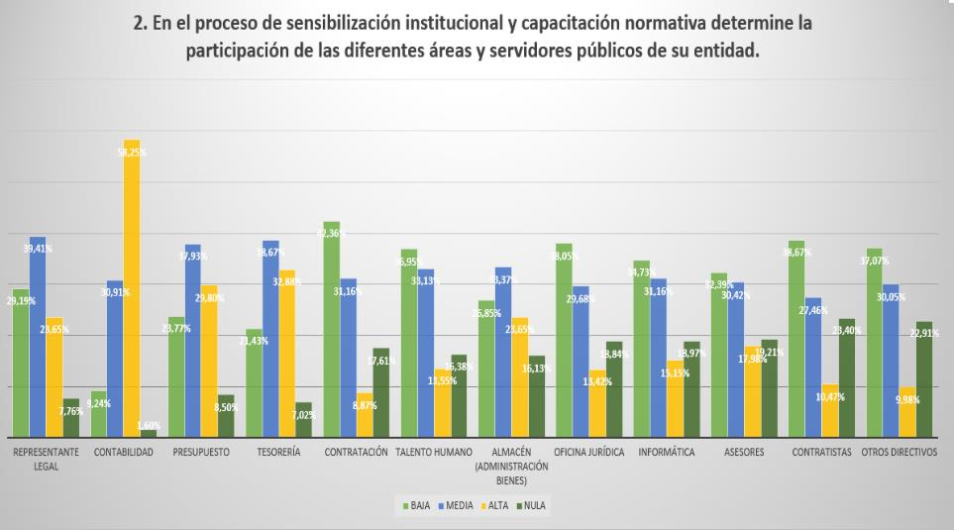

Slide 20
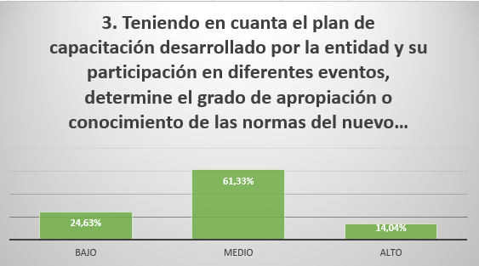

Slide 21
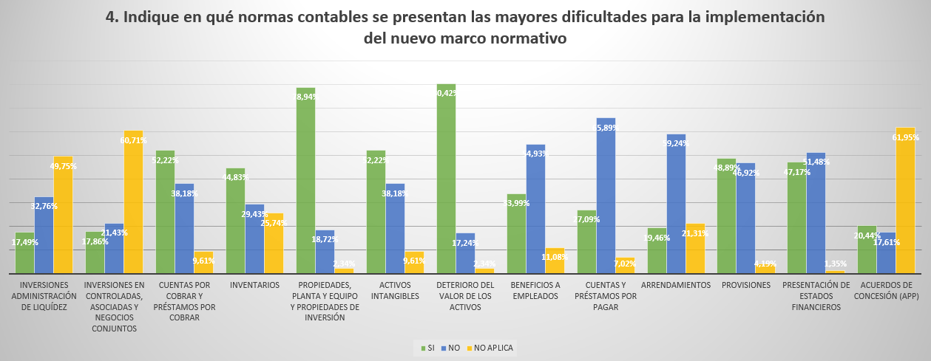

Slide 22
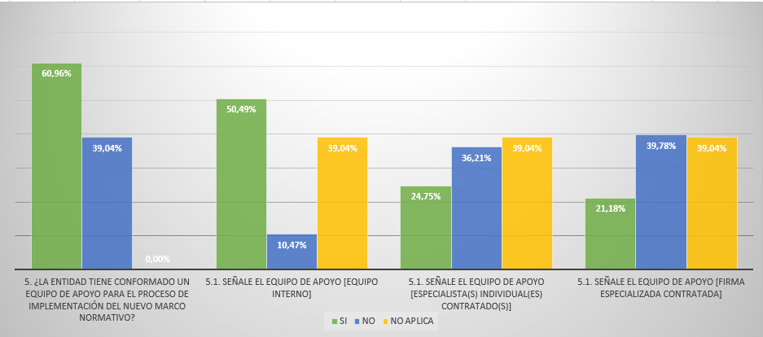

Slide 23
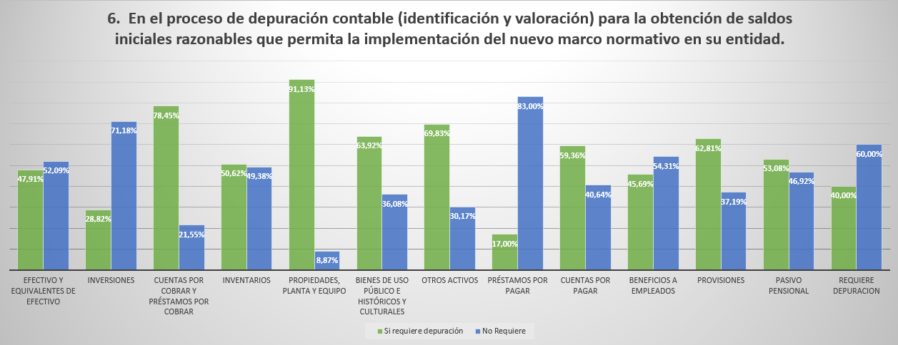

Slide 24
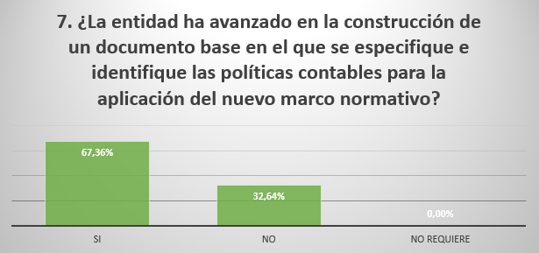

Slide 25
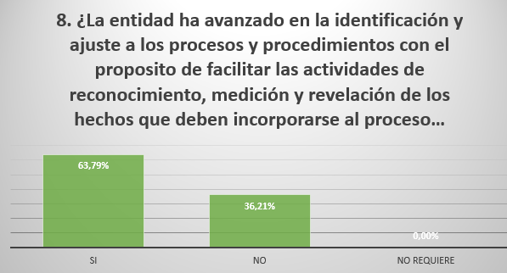

Slide 26
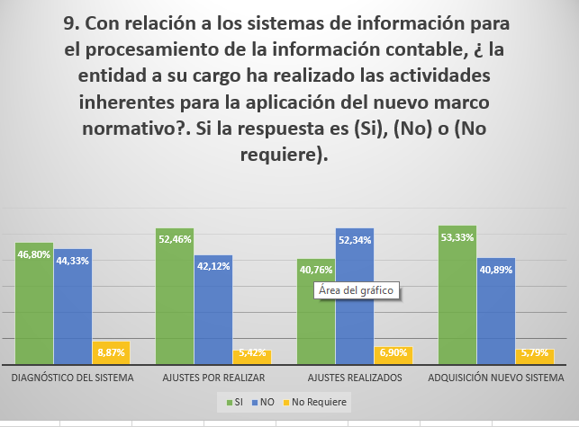

Slide 27
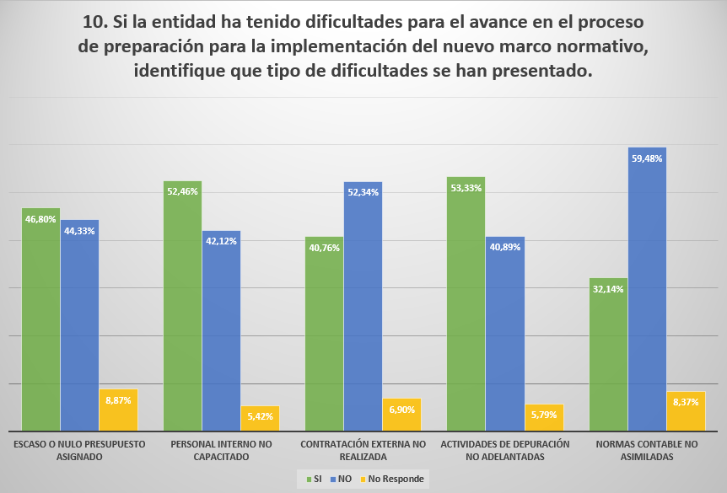

Slide 28


CONTROL INTERNO
RESPONSABILIDAD Y COMPROMISO DE TODOS Y PARA … T O D O S
RESOLUCIÓN 193 (5-05-16)
Incorpora en los Procedimientos Transversales del Régimen de Contabilidad Pública, el Procedimiento para la Evaluación del Control Interno Contable

Slide 29
Importancia de la Resolución 193 de 2016
La relevancia y representación fiel se ven afectadas por la efectividad de los
Sistemas de Control Interno
Finalidad: medir las efectividad de las acciones mínimas de control que deben realizar los responsables de la información financiera y garantizar, razonablemente, la producción de información financiera que cumpla con las características fundamentales.
Jefe de la Oficina de Control Interno tiene la responsabilidad de evaluar la efectividad del control interno contable y reportar el resultado de dicha evaluación a la CGN en el informe anual de evaluación del control interno contable, en la fecha y condiciones exigidas por este órgano de inspección, vigilancia y control.
Responsables del Informe anual de evaluación de control interno:
Representante Legal y Jefe de la Oficina de Control Interno
Cronograma de Aplicación: la aplicación del Procedimiento para la evaluación del control interno contable (anexo a la Res. 193/16) para las Entidades de Gobierno, será entre el 1 de enero y el 31 de diciembre de 2018 y presentarán el primer informe anual de evaluación en el año 2018
A partir del 1 de enero de 2018, el Procedimiento para la evaluación de control interno contable (anexo) será aplicable a TODAS las entidades públicas

Slide 30

CONTROL INTERNO CONTABLE
RIESGO CONTABLE
EVALUACIÓN DEL CONTROL INTERNO CONTABLE
Representa la posibilidad de ocurrencia de eventos, tanto internos como externos, que tienen la probabilidad de afectar o impedir el logro de información contable con las características de confiabilidad, relevancia y comprensibilidad.

Slide 31
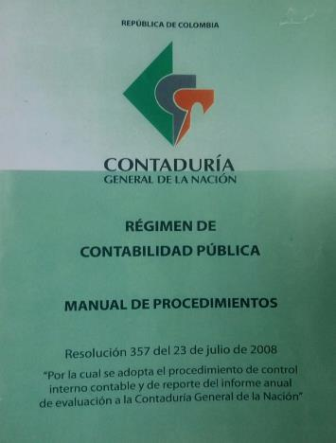

Resolución 357 de 2008
Resolución 193 de 2016

Slide 32

Resolución 193 de 2016
“Este Procedimiento orienta a los responsables de la información financiera de las entidades en la realización de las gestiones administrativas necesarias para garantizar la producción de información financiera que cumpla con las características fundamentales de relevancia y representación fiel a que se refieren los marcos conceptuales de los marcos normativos incorporados en el Régimen de Contabilidad Pública.”

Slide 33
ETAPAS DEL PROCESO CONTABLE
MEDICIÓN POSTERIOR
RECONOCIMIENTO
REVELACIÓN
Identificación
Evaluación
Presentación Estados Financieros
Clasificación
Registro Ajustes
Medición Inicial
Presentación Notas Estados Financieros
Registro

Slide 34
RANGOS DE LA CALIFICACIÓN
Resolución 357 de 2008
Resolución 193 de 2016
RANGOS DE INTERPRETACIÓN DE LOS RESULTADOS OBTENIDOS
CRITERIO |  | RANGO
Adecuado |  | 4,0 - 5,0 (No incluye el 4,0)
Satisfactorio |  | 3,0 - 4,0 (No incluye el 3,0)
Deficiente |  | 2,0 - 3,0 (No incluye el 2,0)
Inadecuado |  | 1,0 - 2,0
RANGO DE CALIFICACIÓN
CALIFICACIÓN CUALITATIVA
1.0 <CALIFICACIÓN < 3.0
DEFICIENTE
3.0 <CALIFICACIÓN < 4.0
ADECUADO
4.0 <CALIFICACIÓN < 5.0
EFICIENTE

Slide 35
Valoración Cuantitativa CIC
Existencia y Efectividad de Controles
32 CRITERIOS DE GESTIÓN
EXISTENCIA
EFECTIVIDAD
RESPUESTA
VALOR
RESPUESTA
VALOR
SI
PARCIAL
NO
0,3
0,18
0,06
SI
PARCIAL
NO
0,7
0,42
0,14

Slide 36


Slide 37
Nivel Nacional y Territorial
Entidades Reportantes y Omisas

Slide 38
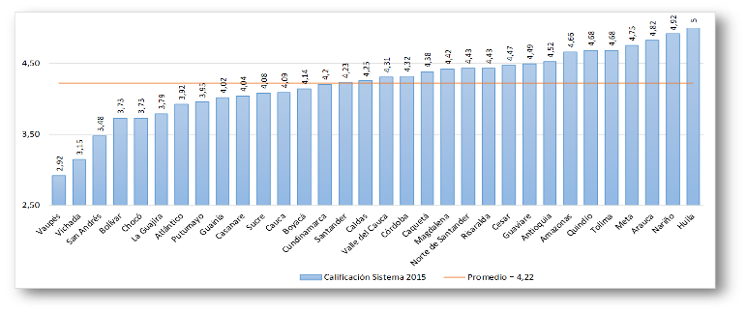
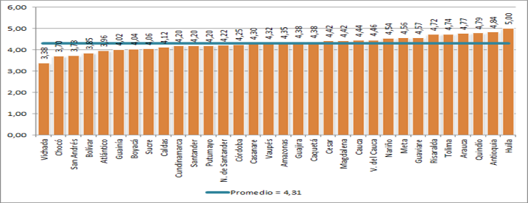
Calificación Gobernaciones
Control Interno Contable 2015 -2016

Slide 39
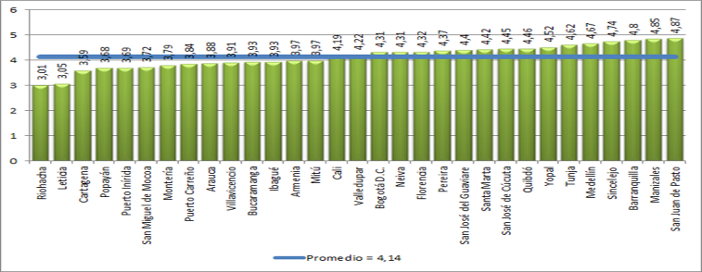
Calificación Capitales Dptos
Control Interno Contable
2015 -2016

Slide 40
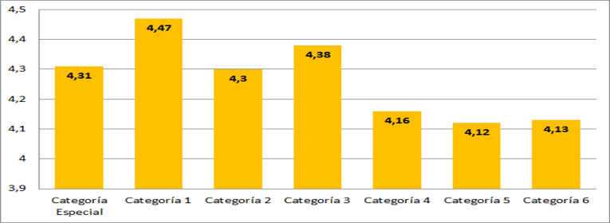
Calificación Promedio por Categorías de e Municipios Control Interno Contable
2015 - 2016

Slide 41

Res. 357 de 2008
Número de Entidades Omisas por Departamento del Nivel Territorial a
31/ 12 / 2016

Slide 42

Res. 193 de 2016
Número de Entidades Omisas por Departamento del Nivel Territorial a
31/ 12 / 2016

Slide 43
Notes:
Este slide finaliza la presentación, SOLO digitar el correo a quien deben contactar

